Slide 1

מגישים:
דורון שאול – 308545151
דוד טובר – 327339701
יהונתן ריגס – 308224450
GitHub - https://github.com/DoronShaul/MoreshRate

Slide 2
מטרת הפרויקט
להנגיש מידע אודות קורסי מורשת באוניברסיטת אריאל עפ"י קריטריונים שנקבעו מראש (רמת קושי, נוכחות, רמת המרצה וכו'). המידע ייקלט ע"י סטודנטים שלמדו את הקורסים.

Slide 3
תיאור המערכת
המערכת מאפשרת לכל סטודנט לצפות בדירוג של כל הקורסים הקיימים במאגר ולדרגם. לכל מרצה להוסיף את קורסי המורשת אותם הוא מלמד, ולצפות בדירוגם.

Slide 4
דרישות המערכת
למערכת יש שלושה סוגי משתמשים- סטודנט, מרצה ואדמין.
סינון הקורסים לפי מספר קטגוריות. מאפשר גישה מהירה יותר לקורסים ספציפיים.
האפליקציה תעבוד בצורה חלקה ומהירה.
ממשק משתמש קל להבנה ונוח לשימוש
הגנה על המידע שיש על הקורסים, כך שלא כל אחד יוכל לשנות את המידע ולהטעות אחרים.
מסד נתונים שישמור את כל המידע המתקבל.

Slide 5
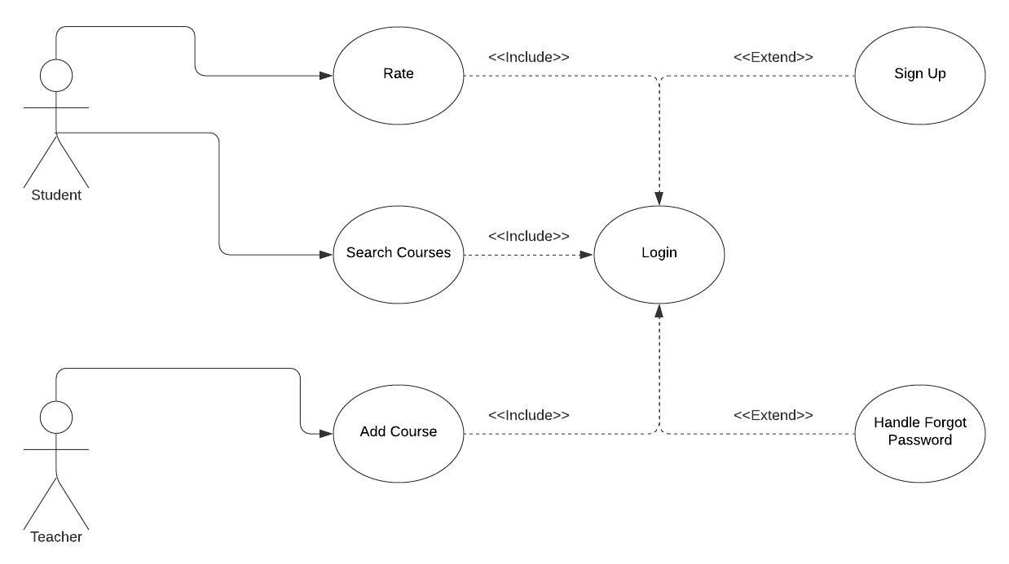
Use Case Diagram

Slide 6
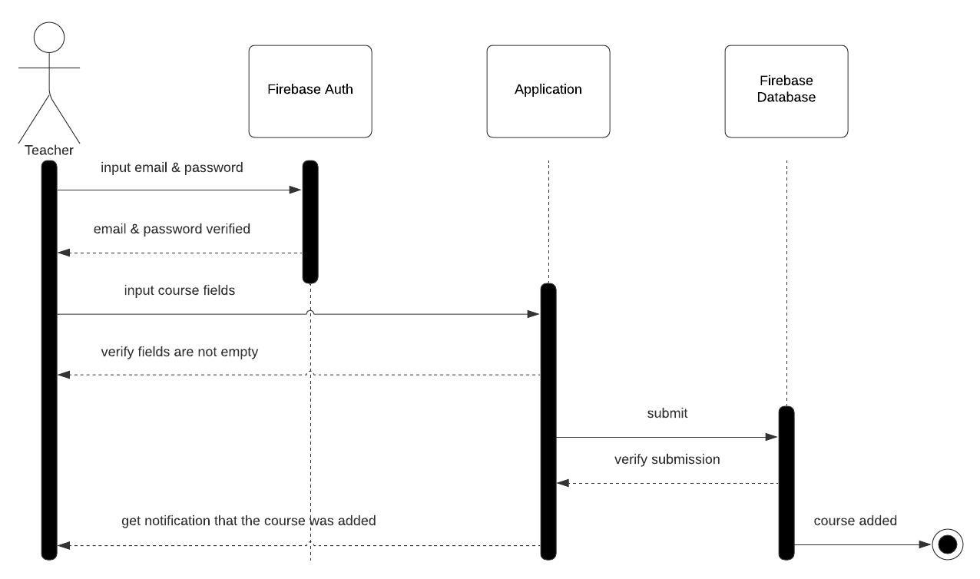
Sequence Diagram

Slide 7
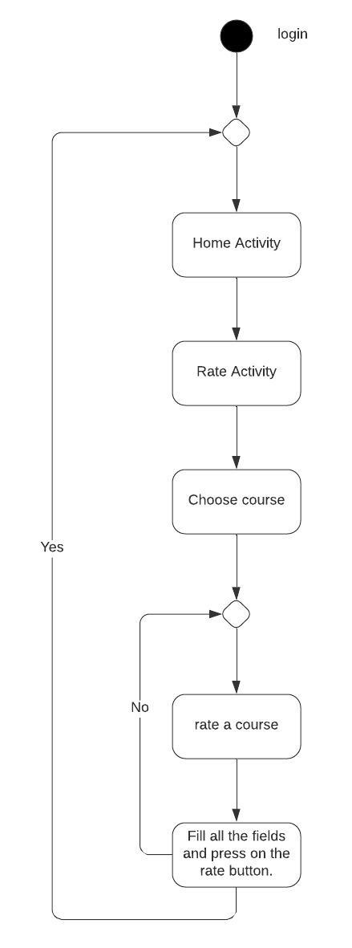
Activity Diagram

Slide 8
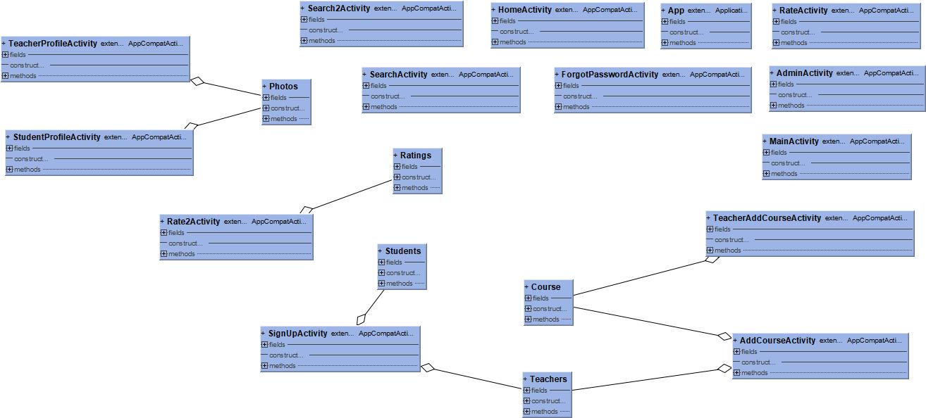
Class Diagram

Slide 9
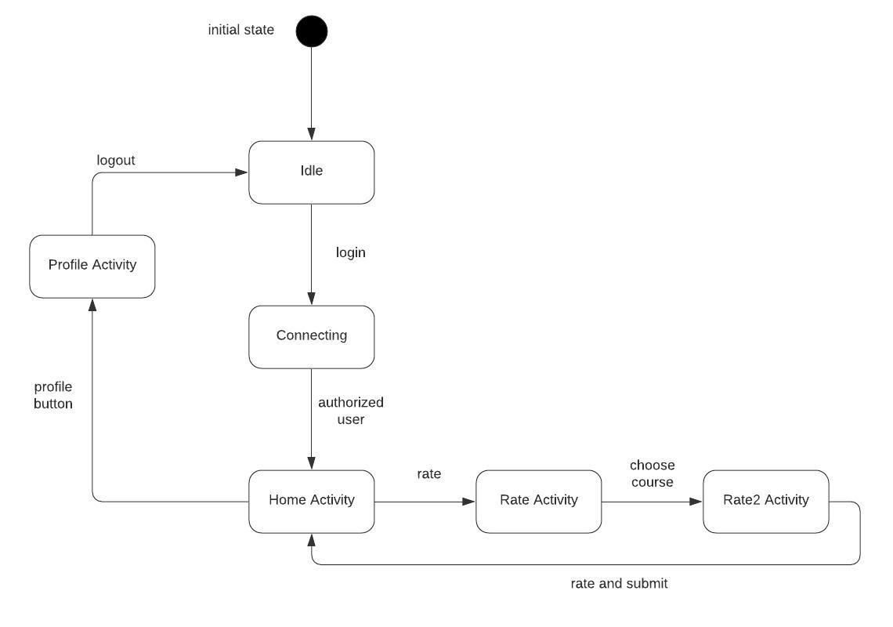
State Machine Diagram

Slide 10
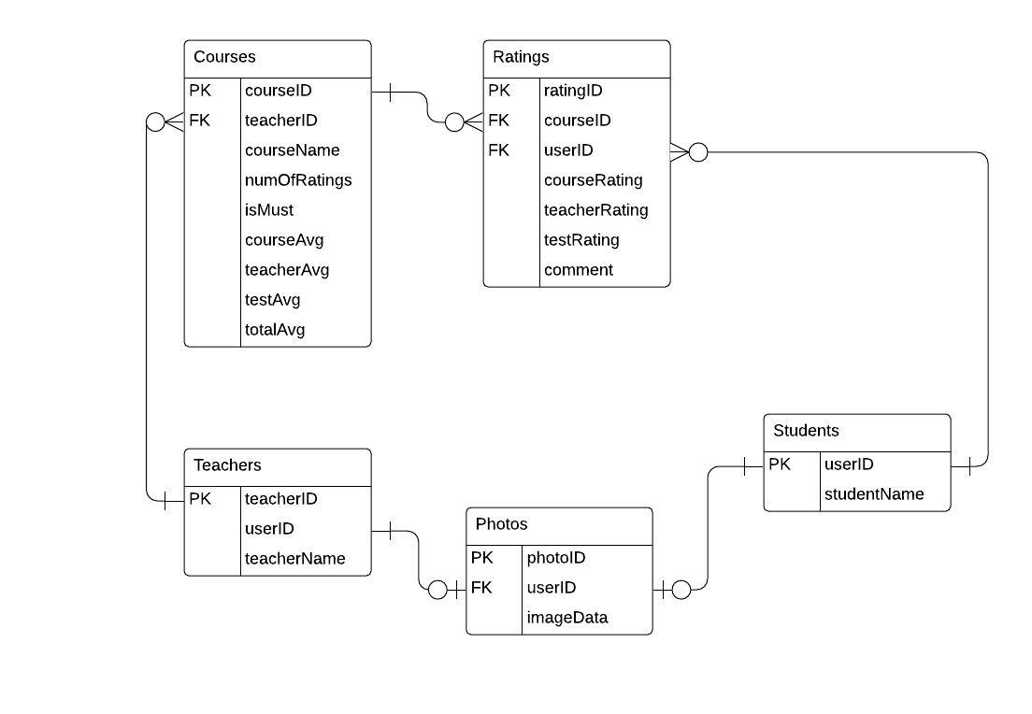
ERD

Slide 11
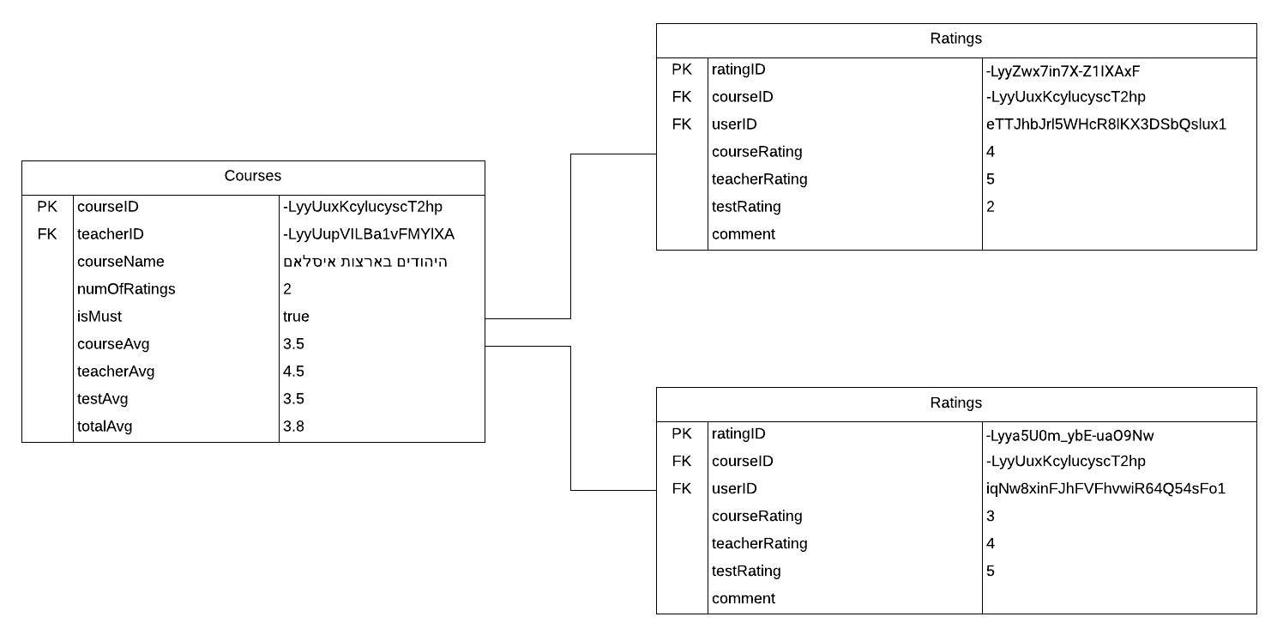
Object Diagram

Slide 12

Sign Up

Slide 13
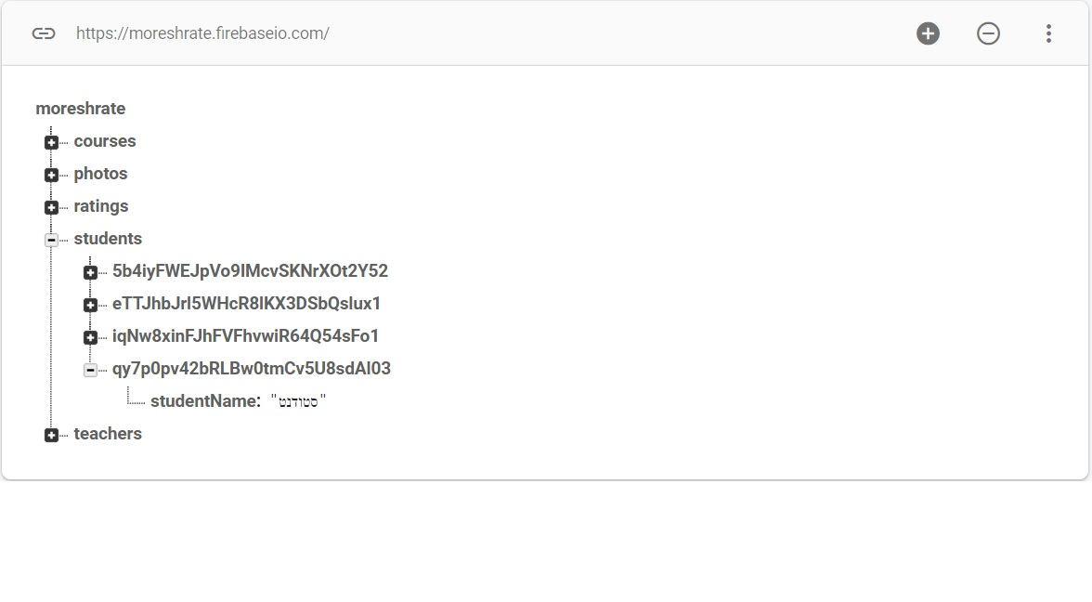
Sign Up DB

Slide 14
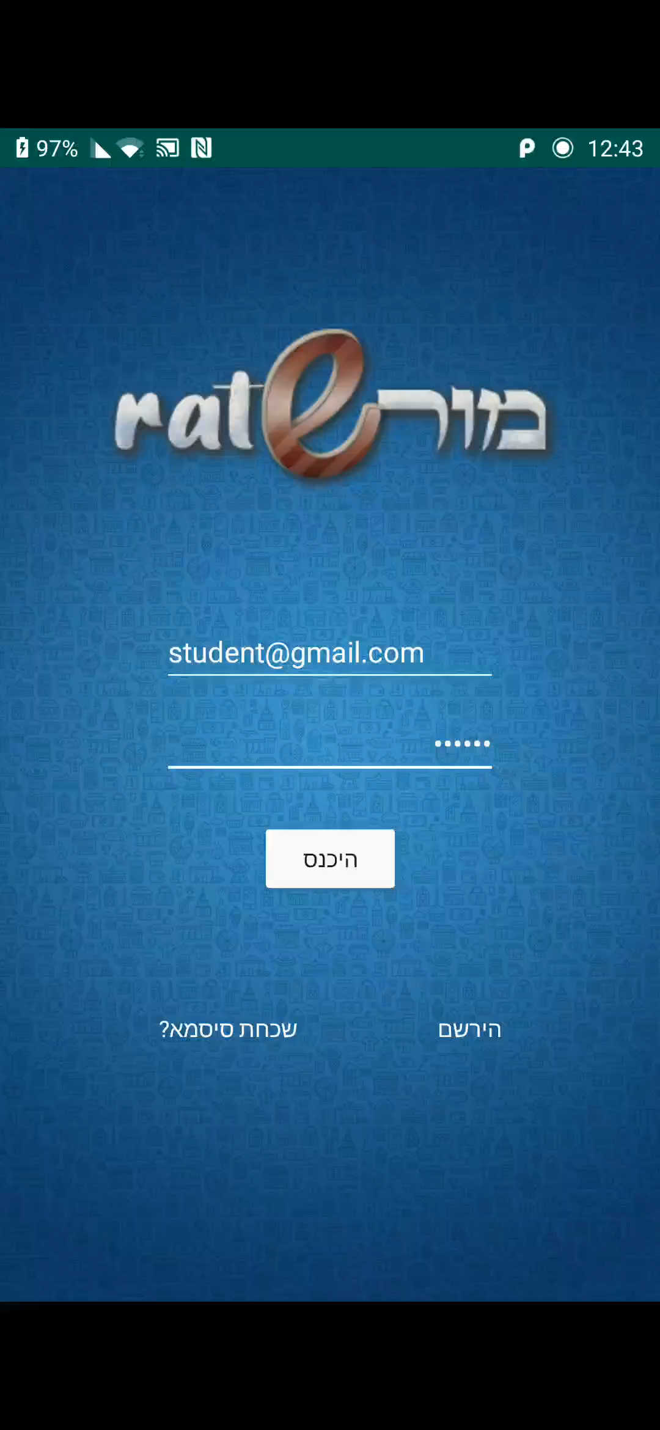
Student

Slide 15
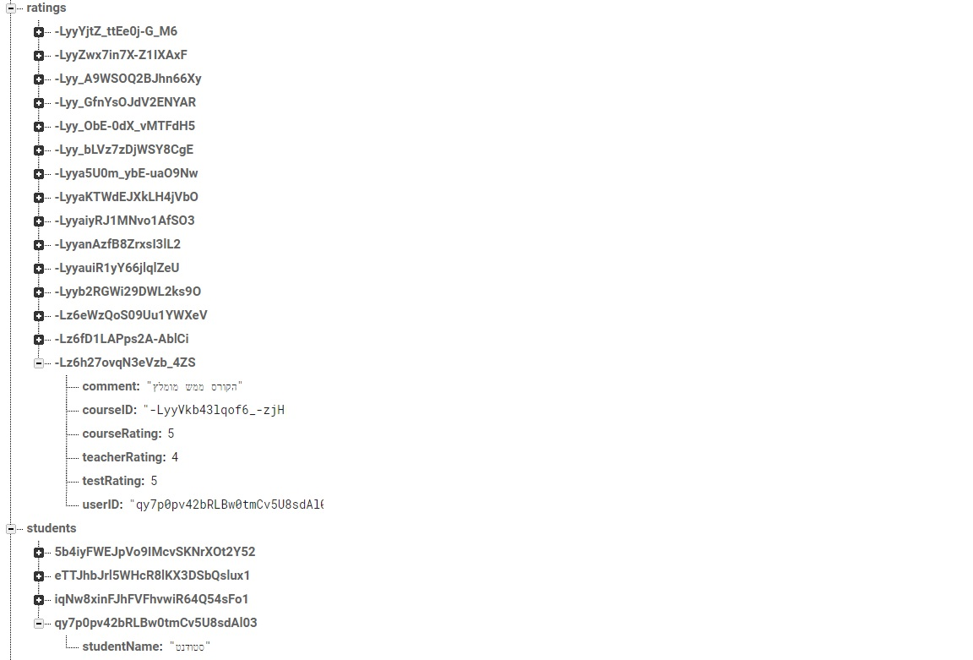
Rating DB

Slide 16
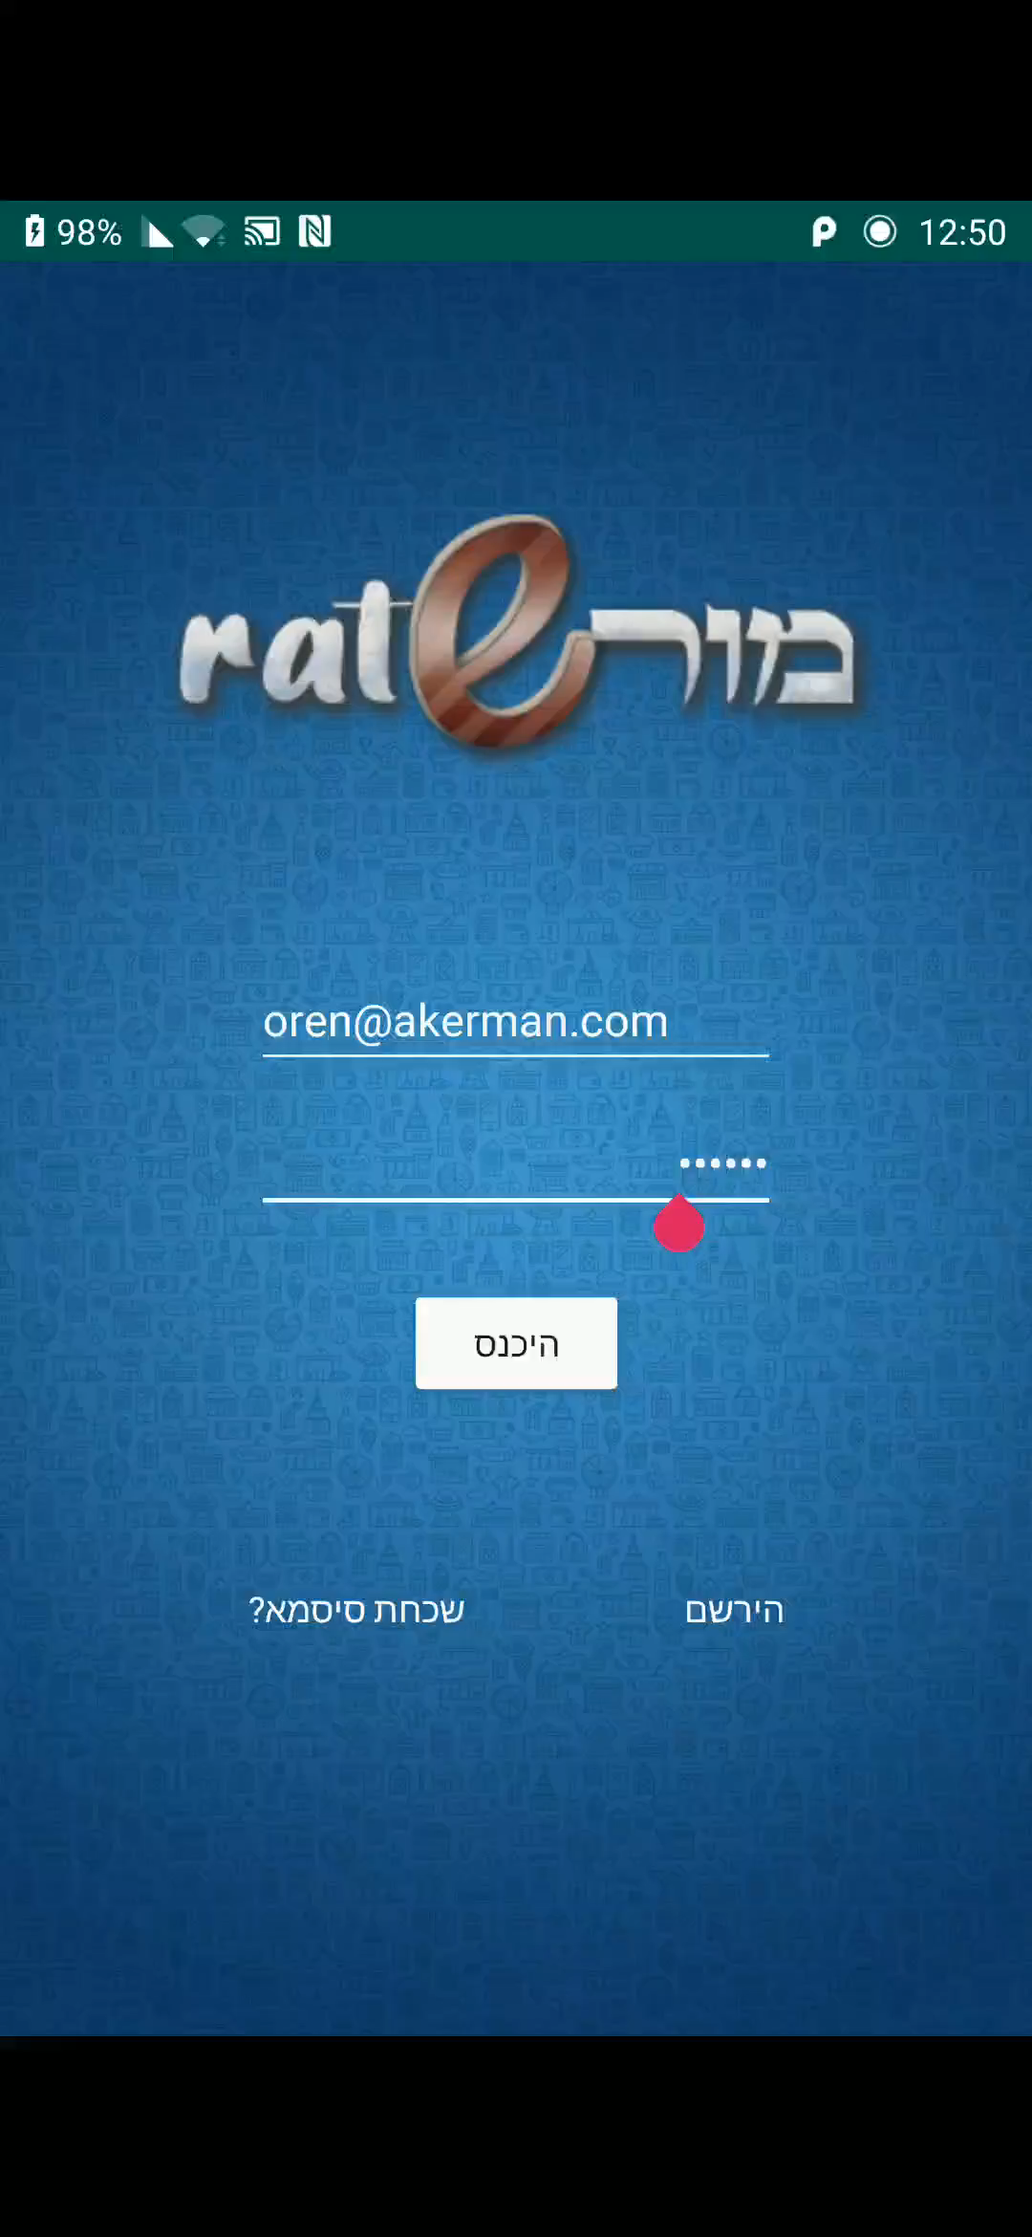
Teacher

Slide 17
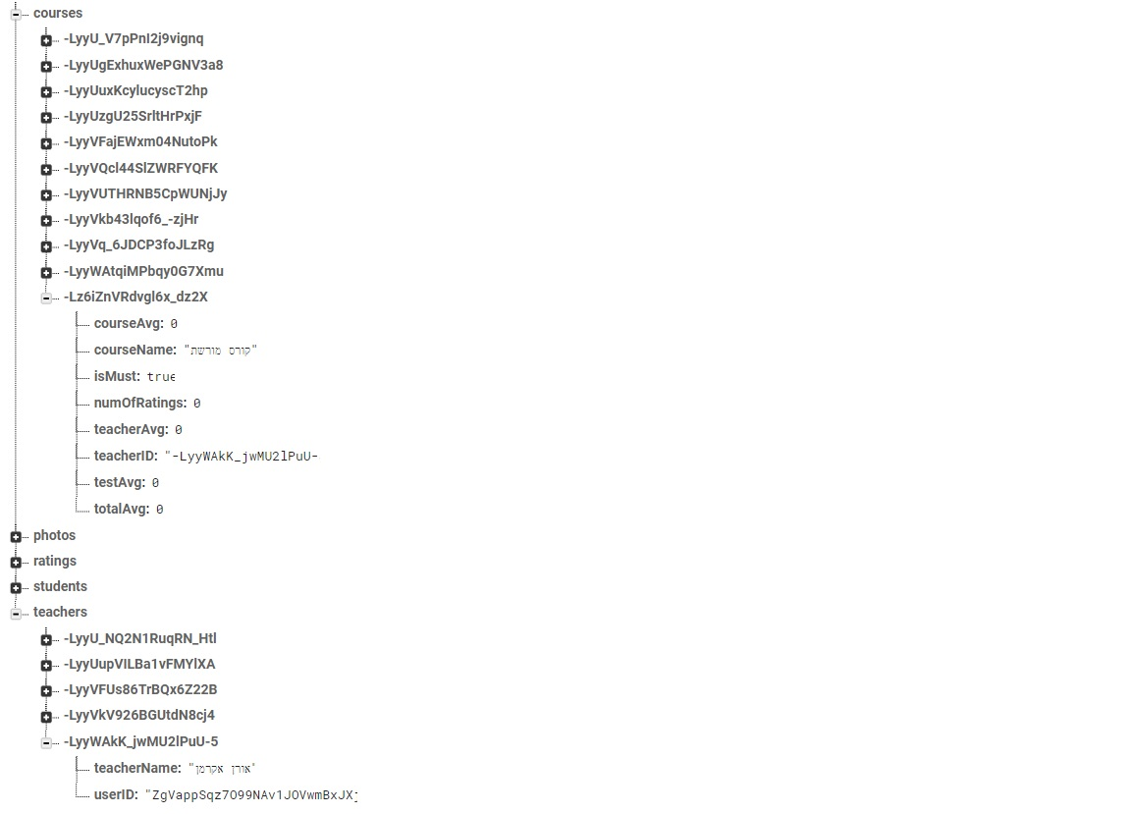
Course DB

Slide 18
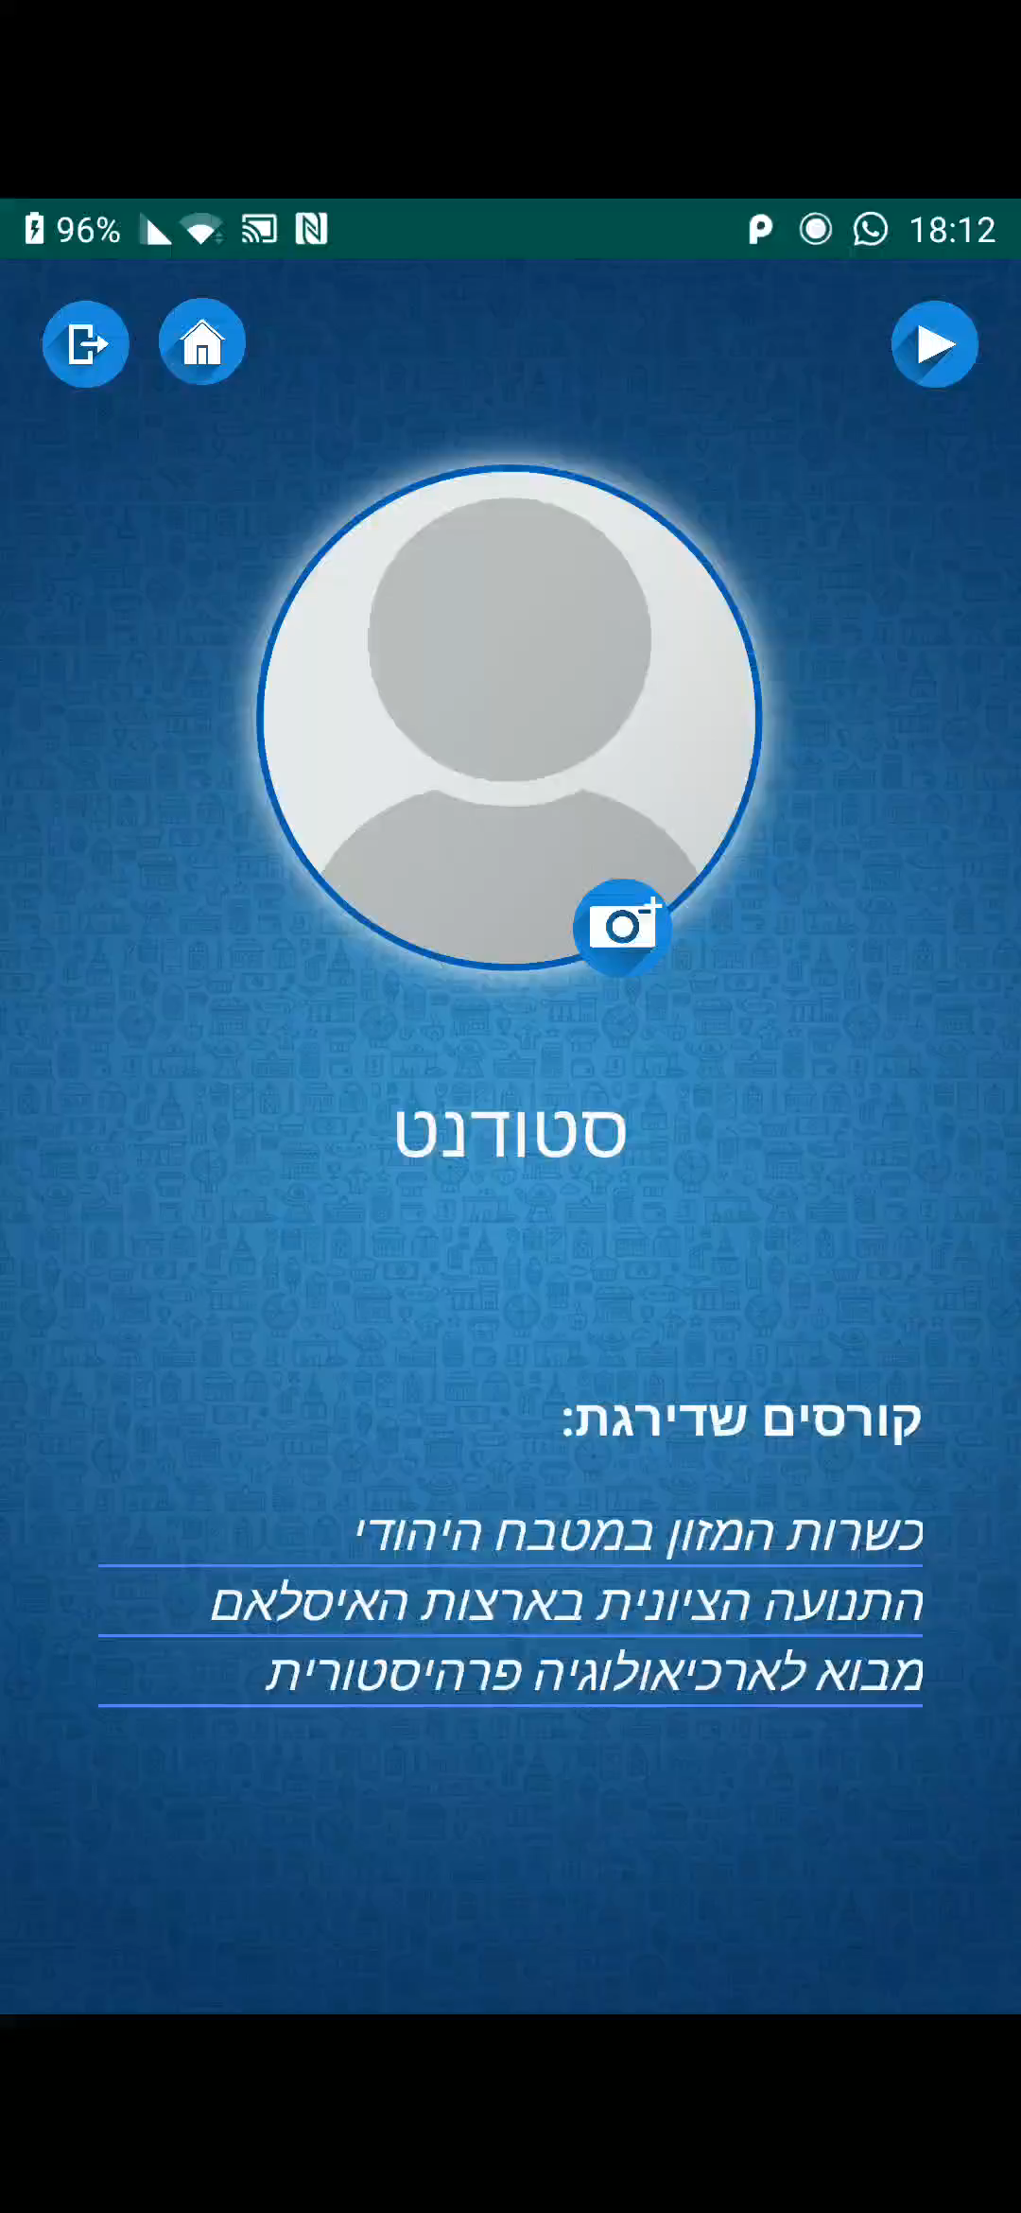
Camera &
Logout

